Slide 1
Projektmanagement
DHBW Angewandte Informatik 5. Halbjahr
Projektunterstützung
A
u
t
o
E
x
c
e
l
l
e
n
c
e
i
n
m
a
t
i
o
n
&
D
r
i
v
e
s
:
S
i
e
m
e
n
s

Slide 2
Projektunterstützung
Inhalt
Projektmanagement - Verfahren
Arbeitstechniken
Arbeiten im Team

Slide 3
Projektunterstützung
Projektmanagement - Verfahren
Konfigurationsmanagement
  Projektergebnisse festlegen und identifizieren
  geplante Änderungen kontrolliert steuern
  geplante Verbesserungen kontrolliert steuern
  unbeabsichtigte Änderungen verhindern
  alle Arbeitsergebnisse dokumentieren
  und abschließend archivieren
  Die Konfiguration ist die Menge aller Bestandteile eines technischen Systems in einer geordneten Struktur
Notes:
Konfigurationsmanagement – sichert die Vollständigkeit der Entwicklungsergebnisse bei
Funktionsanforderungen
Änderungsanträgen
Fehlermeldungen

Slide 4
Projektunterstützung
Projektmanagement – Verfahren - Konfigurationsmanagement
Konfigurationsbestimmung
  Eindeutig definierte Namensgebung erarbeiten
  Inhalte und Eigenschaften definieren
Änderungssteuerung
  Entwicklungsprozess wird als ständiger Änderungsprozess angesehen
Änderungsüberwachung
  Überprüft, ob alle inhaltlichen und formalen Vorgaben eingehalten wurden
Änderungsverwaltung
  Sorgt mittels einer Objektbibliothek dafür, dass kein Objekt verloren geht
  Alle Versionen werden gespeichert
Notes:
Konfigurationsbestimmung – legt die Struktur fest, Auflistung der vorhandenen und zu erwartenden Arbeitsergebnisse
Änderungssteuerung – jeder Schritt setzt auf Vorgänger auf und ist selbst Grundlage für weitere Schritte
Änderungsüberwachung - Qualitätssicherung
Änderungsverwaltung – Registratur, Änderungsgeschehen nachvollziehbar machen, Revisionssicherheit von Arbeitsergebnissen garantieren

Slide 5
Projektunterstützung
Konfigurationsmanagement – Beispiel - Tool (1)
Funktionen
  Problemmeldung
  Beantragung von Change Requests
  Fehlermeldung
  Definition und Verwaltung von Arbeitspaketen
  Erstellung von Testunterlagen
  Verwaltung der Review-Protokolle
  Versionsplanung
  Versionsfreigabe
  Stammdatenverwaltung

Slide 6
Projektunterstützung
Konfigurationsmanagement – Beispiel - Tool (2)
Ablauf
  Problemmeldung vom Anwender
  Vergabe einer Registriernummer
  Problemanalyse durchführen
  Aufgabe definieren, Arbeitspaket schnüren
  Realisierung
  Review oder Test durchführen
  Abnahme und Freigabe der neuen Version
  Meldung/Lieferung an Anwender
Notes:
Statt Problemmeldung kann auch Fehlermeldung oder Change Request stehen
Ein Problem/Fehlermeldung hat immer einen der fg. Status
Erfasst
Genehmigt
In Arbeit
Fertig
Change Request hat evtl. auch den Zustand
zurückgestellt

Slide 7
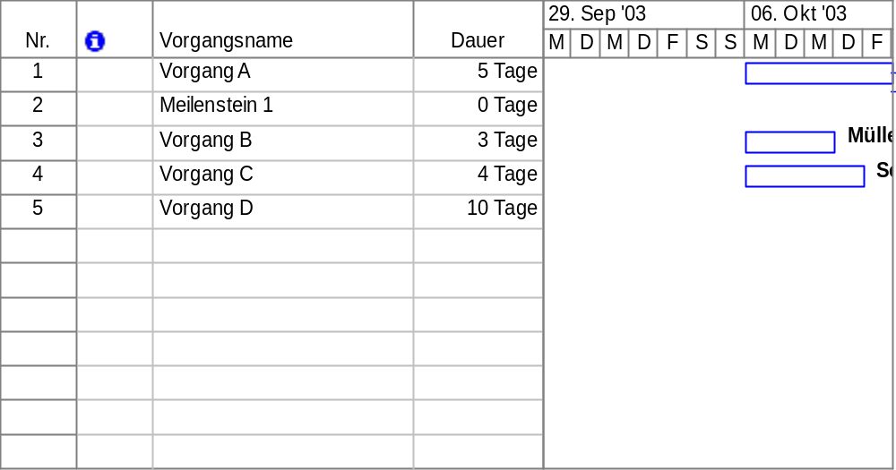
Projektunterstützung
Projektmanagement – Verfahren - Planungstool
Notes:
Vorführung mit MS Projekt – Netzplan.mpp in Ordner „Projektbeispiel“

Slide 8
Projektunterstützung
Planungstool – Planungsprozess (1)
Projektplan einrichten
  Projektstammdaten anlegen
  Anfangs- und Endtermin des Projekts setzen
Arbeitspakete als Vorgänge sammeln
  Vorgänge der Reihe nach in das Balkendiagramm eingeben
  Vorgänge in Sammel- und Teilvorgänge gliedern
  Vorgangsbalken aufgrund von Arbeitspausen (Urlaub, Schulung, etc. ) unterteilen – sofern bekannt
  Meilensteine einfügen
Notes:
Projektplan einrichten – Kap 6 Projektplanung Schritt 1 im Ordner „Projektbeispiel“
Arbeitspakete sammeln – Kap 6 Projektplanung Schritt 2 im Ordner „Projektbeispiel“

Slide 9
Projektunterstützung
Planungstool – Planungsprozess (2)
Vorgänge spezifizieren
  Vorgangsdauer eingeben
  Termineinschränkungen ( so früh/spät wie möglich, Anfang/Ende nicht früher/später als ) eingeben
  Vorgangsart (feste Arbeit, feste Dauer oder feste Ressource ) eingeben
  Evtl. PSP-Codes zuordnen, die die hierarchische Einordnung in eine Projektstruktur darstellen
  Evtl. Notizen zu den Vorgängen hinzufügen

Slide 10
Projektunterstützung
Planungstool – Planungsprozess (3)
Ressourcen und Kosten zuordnen
  Ressourcen (Personen, Betriebsmittel) definieren
  Ressourcen den Vorgängen zuordnen
  Kosten direkt oder durch Stundensätze zuordnen

Slide 11
Projektunterstützung
Planungstool – Planungsprozess (4)
Vorgänge terminlich zuordnen
  Anordnungsbeziehungen zwischen den Vorgängen festlegen
  Positive bzw. negative Zeitabstände bestimmen
  Kritischen Pfad ermitteln
  Überkritische Abschnitte bereinigen
  Auslastung von Ressourcen optimieren
  Überlastung von Ressourcen beseitigen
  Optimierung des Plans durch Nutzen von Puffern und Veränderung von Anordnungsbeziehungen und Ressourcen

Slide 12
Projektunterstützung
Planungstool – Planungsprozess (5)
Grafische Pläne formatieren
  Balkendiagramm formatieren (Hervorheben von einzelnen Vorgangsbalken, spezielle Informationen anfügen, unterschiedliche Schriftarten verwenden)
  Vorgangsplatzierung im Netzplan optimieren

Slide 13
Projektunterstützung
Planungstool – Planungsprozess (6)
Arbeiten mit dem Projektplan
  Erstplan als „Basisplan“ abspeichern
  Fertigstellungsgrade der Vorgänge eingeben
  Bei Bedarf neue Vorgänge aufnehmen, Anordnungsbeziehungen verändern
  Ressourcenzuordnung aktualisieren
  Evtl. Zwischenplane abspeichern
  Übersichten erzeugen
  Projektpläne verschiedener Stände miteinander vergleichen

Slide 14
Projektunterstützung
Planungstool – Projektberichte
Übersichtsberichte
  Projektübersicht
  Auflistung der Vorgänge z.B.
    Auf höchster Ebene
    Kritische
    Meilensteine
    Arbeittage
  Vorgangsstatusberichte
  Kostenberichte
  Ressourcenberichte
  Arbeitsauslastungsberichte
  Benutzerdefinierte Berichte
Notes:
Berichte im Projektbeispiel

Slide 15
Projektunterstützung
Arbeitstechniken (1)
Ideensammlung
  für die kreative Phase
Istaufnahme und Problemanalyse
  für die analytische Phase
Problemlösung und Entscheidung
  für die synthetische Phase

Slide 16
Projektunterstützung
Arbeitstechniken (2)
Kreativitätstechniken
Istanalysetechniken
Problemlösungstechniken
Entscheidungstechniken
Kommunikationstechniken
Zeitplanungstechniken

Slide 17
Projektunterstützung
Arbeitstechniken - Kreativitätstechniken
Brainstorming
CNB – Methode
Methode 635
Utopiespiel
Bisoziationsmethode
Synektische Methode

Slide 18
Projektunterstützung
Arbeitstechniken – Kreativitätstechniken - Brainstorming
Regel: Möglichst viele Ideen produzieren!
Regel: Jegliche Kritik vermeiden!
Regel: Keine Grenzen der Phantasie setzen!
Regel: Ideen anderer aufgreifen!
Notes:
Mehrere Fachleute treffen sich zu einem vorher klar umrissenen Thema.
Ein Moderator unterstützt das Team, indem er Kristallisationspunkte bildet.

Slide 19
Projektunterstützung
Arbeitstechniken – Kreativitätstechniken - Brainstorming
Ablauf
  Vorbereitung
    Teilnehmer rechtzeitig einladen und über das Thema informieren
    Teilnehmer haben so die Möglichkeit, sich vorher schon auf das Thema einzustimmen
  Durchführung
    Ideen sammeln
    Auf Kärtchen, Tafel oder Folie schreiben
    Nach Themengruppen sortieren
  Auswertung
    Am Thema vorbeigehende Themen aussortieren
    Machbarkeit der Ideen prüfen
    Weiterarbeit beschließen
Notes:
Auswertung muss nicht unmittelbar erfolgen, sollte aber bald geschehen, damit noch Details der Diskussion vorhanden sind

Slide 20
Projektunterstützung
Arbeitstechniken – Kreativitätstechniken – CNB Methode
Ablauf
  Jeder Teilnehmer bekommt ein eigenes Notizbuch
  Initiator hat eigenes Notizbuch mit der Aufgabenstellung und gibt das weiter:
    Halten Sie alle Ideen zu dem vorgegebenen Problem fest!
    Definieren Sie das Problem genauer!
    Notieren Sie alle bekannten Lösungsansätze!
  Jeder Teilnehmer sammeln Gedanken, Ideen und Vorschläge und trägt diese in das Notizbuch ein
  Der Initiator erstellt aus allen Notizbüchern eine Zusammenfassung
  Die Zusammenfassung wird dann gemeinsam diskutiert
Notes:
CNB = collective notebook = schriftliches Brainstorming oder Brainwriting
Vorteil: Experten müssen sich nicht treffen
Ideen sind genauer formuliert
Nachteil:fehlende Kommunikation während des Ideenfindungsprozesses
keine originellen Ideen

Slide 21
Projektunterstützung
Arbeitstechniken – Kreativitätstechniken – Methode 635 (1)
6 Teilnehmer
3 Ideen pro Teilnehmer
5 mal wird das Ideenformular weitergegeben

Slide 22
Projektunterstützung
Arbeitstechniken – Kreativitätstechniken – Methode 635 (2)
Ablauf
  Jeder Teilnehmer erhält ein Leerformular
  Jeder Teilnehmer trägt in die erste Zeile seine 3 Ideen zur Problemlösung ein
  Blätter werden in festgelegter Reihenfolge weitergegeben
  Jeder Teilnehmer formuliert 3 neue Ideen aufbauend auf den Ideen des Vorgängers
  Weitergabe bis jeder jedes Formular bearbeitet hat
  Abschließende gemeinsame Beurteilung der Ergebnisse oder Auswahl durch 2-3 Teilnehmer
Notes:
Vorteil:Keine gemeinsame Sitzung notwendig
Methode kann über mehrere Standorte abgewickelt werden
Neue Ideen werden durch die Ideen des Vorgängers initiiert
Nachteil:Auch hier kaum originelle Ideen zu erwarten
Erfahrungsgemäß lange Laufzeit, da immer wieder die Ideen des Vorgängers berücksichtigt werden müssen

Slide 23
Projektunterstützung
Arbeitstechniken – Kreativitätstechniken - Utopiespiel
Brainstorming mit utopischen Fragestellungen z.B.
  Wie sieht das Büro im Jahr 2050 aus?
  Was wäre, wenn es keine Autos gäbe?
  Wie würde eine „Volkswirtschaft ohne Bargeld“ aussehen?
Ziel:
  Aufbrechen von Kreativitätstechniken, die in eine Sackgasse geraten sind.

Slide 24
Projektunterstützung
Arbeitstechniken – Kreativitätstechniken – Bisoziationsmethode (1)
Ablauf
  Durchsprache des Problemfeldes
  Sammeln aktueller Schlagworte
  Bilden eines neuen Bezugssystems
  Sammeln zugehöriger Begriffe
  Verknüpfen der Begriffe mit dem Problemfeld
  Ableiten von Lösungsansätzen

Slide 25
Projektunterstützung
Arbeitstechniken – Kreativitätstechniken – Bisoziationsmethode (2)
Beispiel
  Problem
    Arbeitsabläufe planen, wobei die Funktionsbereiche nicht bekannt sind
  Ansatz
    Sammeln aller Funktionsbereiche bei den „Event-Managern“
  Lösung
    Vergleichen der Funktionsbereiche und gleichsetzen
Notes:
Problem - Projektmanagement für „Event-Manager“
Siehe Beispiel

Slide 26
Projektunterstützung
Arbeitstechniken – Kreativitätstechniken – Bisoziationsmethode (3)
Hard-/ Softwareprodukt | Veranstaltung | Festinstallation | Messebau | Filmproduktion | Vertrieb
Entwicklung | Planungsbüro
Vertrieb | Akquisition
Fertigung | Werkstätten Montage
Qualitätssicherung | Pl-Firma x PL Agentur/ TÜV
Marketing | Akquisition
Kaufmannschaft | Kaufleute

Slide 27
Projektunterstützung
Arbeitstechniken – Kreativitätstechniken – Synektische Methode
Ablauf
  Vertrautmachen des Fremden
  Verfremden des Vertrauten
  Kombinieren des Vertrauten mit dem Verfremdeten
Teilnehmerzahl zwischen 2 und 6
Moderation durch einen Fachmann
Unterschiede zwischen Ausbildung und Position möglichst klein
Kenntnisse und Erfahrung möglichst verschieden
Notes:
Dient auch dem Aufbrechen bei festgefahrenen Problemen
Ablauf wie Brainstorming
Dauer je nach Problem zwischen einigen Stunden bis 2 Tagen
Synektik bedeutet – (griechisch) Zusammenwirken
Vorteile: Die Lösungssuche wird nicht durch psychologische Aspekte des Problems beeinträchtigt
kreativfördernd durch Übertragung auf einen anderen Bereich
hierarchische Stellung der Teilnehmer verliert an Bedeutung
Nachteile: Analogiesuche häufig schwierig
Desinteresse wächst
Problem wird nur oberflächlich behandelt
Kompliziertes Umdenken von der Analogie auf die eigentliche Problemsituation

Slide 28
Projektunterstützung
Kreativitätstechniken – Synektische Methode – Beispiel (1)
Problemanalyse und –definition
  Beispiel: Wie kann eine Glasplatte möglichst einfach auf einem flachen Rahmen befestigt werden?
Spontane Lösungen
  Beispiel: Saugnäpfe, Klammern, Klebefolie ...
Neu-Formulierung des Problems
  Beispiel: Wie kann erreicht werden, dass die Glasplatte leicht wieder abgenommen werden kann?
Bildung direkter Analogien, z.B. aus der Natur
  Beispiel: Schlange streift Haut ab, Geweih wird abgestoßen, Schnee schmilzt ...
  Gruppe wählt: Schlange streift Haut ab

Slide 29
Projektunterstützung
Kreativitätstechniken – Synektische Methode – Beispiel (2)
Persönliche Analogien, "Identifikationen"
  Beispiel: Wie fühle ich mich als häutende Schlange? Es juckt, alte Haut engt ein, endlich frische Luft ...
  Gruppe wählt: alte Haut engt ein
Symbolische Analogien, "Kontradiktionen"
  Beispiel: bedrückende Hülle, würgendes Ich, lückenlose Fessel...
  Gruppe wählt: lückenlose Fessel
Direkte Analogien, z.B. aus der Technik
  Beispiel: Leitplanken der Autobahn, Druckbehälter, Schienenstrang ...

Slide 30
Projektunterstützung
Kreativitätstechniken – Synektische Methode – Beispiel (3)
Analyse der direkten Analogien
  Beispiel: Leitplanke: Blechprofil, verformbar, auf beiden Seiten
Übertragung auf das Problem - "Force-Fit"
  Beispiel: Profilrahmen, knetartige Kugeln zwischen Glasplatte und Rahmen, Rahmen nur an zwei Seiten, Druckbehälter: steht unter Spannung
Entwicklung von Lösungsansätzen
  Beispiel: gekrümmter Rahmen erzeugt Spannung usw.

Slide 31
Projektunterstützung
Arbeitstechniken -Istanalysetechniken
Interview
Fragebogen
Dauerbeobachtung
Selbstaufschreibung
Multimomentaufnahme
Notes:
Istanalyse ist die Grundlage für jeden Problemlösungskomplex

Slide 32
Projektunterstützung
Arbeitstechniken –Istanalysetechniken - Interview
Ablauf
  Auswahl der Interviewpartner
  Vorbereitung einer Fragenliste
  Durchführen der Interviews
  Auswertung der Ergebnisse
Notes:
Personenkreis sorgfältig auswählen, da sonst die Gefahr besteht, eine Fülle von Information aus ungleichgewichtigen Quellen
Frageliste muss klar strukturiert sein
Raum frei lassen für subjektive Meinungen

Slide 33
Projektunterstützung
Arbeitstechniken –Istanalysetechniken - Fragebogen
Ablauf
  Vorbereitung eines Fragebogens
    Aufwand > ½ Stunde
    Kurz und verständlich
    In Themengruppen angeordnet
  Auswahl des Personenkreises
    Personen müssen das Untersuchungsfeld kennen
  Versenden des Fragebogens mit Angabe bis wann er ausgefüllt zurück sein muss
  Evtl. Erinnerung an Abgabetermin versenden
  Auswerten des Fragebogens
Notes:
Fragebogen ist ein schriftliches Interview
Ist dem Interview vorzuziehen, wenn viele und räumlich getrennte Personen befragt werden sollen
Vor dem Versenden ist ein „Test“ mit einem kleinen Personenkreis sinnvoll
Vorteil - wenig eigener Aufwand
Nachteil -oft ist es schwierig, einen das Untersuchungfeld voll abdeckenden und unmissverständlichen Fragenkatalog zu erstellen

Slide 34
Projektunterstützung
Arbeitstechniken –Istanalysetechniken - Dauerbeobachtung
Ablauf
  Alle Abläufe, Vorkommnisse und Einflüsse werden schriftlich festgehalten
  Dauer ist solange bis eine Konstanz der Arbeitsabläufe festzustellen ist
Notes:
Vorteil - Genauigkeit der Ergebnisse
Nachteil -Beeinflussung der Personen und Verfälschung der Ergebnisse durch dauernde Überwachung
großer Zeitaufwand des Beobachters

Slide 35
Projektunterstützung
Arbeitstechniken –Istanalysetechniken - Selbstaufschreibung
Ablauf
  Die mit der Aufgabe Betrauten schreiben anhand eines Formulars ihre Erfahrungen selbst auf
Notes:
Eignet sich für immer wiederkehrende Vorgänge
Die Betroffenen müssen genauestens instruiert werden und in der Lage sein, ihre eigene Arbeit zu beurteilen

Slide 36
Projektunterstützung
Arbeitstechniken –Istanalysetechniken - Multimomentaufnahme
Ablauf
  An vorher festgelegten „Beobachtungsstationen“ wird der Arbeitsfortschritt abgefragt
Notes:
Geeignet für Arbeitsplatz- und Auslastungsstudien

Slide 37
Projektunterstützung
Arbeitstechniken - Problemlösungstechniken
Morphologische Analyse
Bionik
Pro- und- Kontra Spiel
Delphi Methode

Slide 38
Projektunterstützung
Problemlösungstechniken – Morphologische Analyse
Ablauf
  Definieren des Problems
  Festlegen der Parameter des Problems
  Bestimmung der Ausprägung der Problemparameter
  Aufstellung des Morphologischen Kastens
  Auswählen der Lösung(en)
Notes:
Morphologie ist die Lehre vom Gestalten und Formen
Systematisches Finden aller in Frage kommenden Lösungsvarianten
Beispiel in Morph.xls
Lösungs-Linienzüge werden auf Praktikabilität und Realisierbarkeit untersucht – dann Lösungsauswahl
Vorteil - leichte Darstellung von alternativen Lösungen
Nachteil - Vorabauswahl der Parameterausprägungen schränkt die Lösungsvielfalt ein
bei umfangreichen Problemstellungen wird der Morphologische Kasten schnell unübersichtlich
die beste Lösung kann übersehen werden

Slide 39
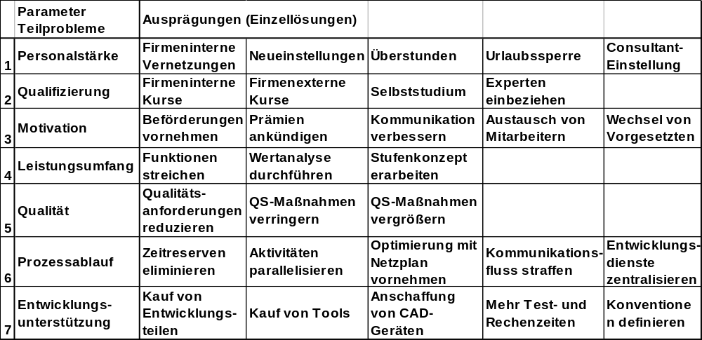
Projektunterstützung
Problemlösungstechniken – Morphologische Analyse

Slide 40
Projektunterstützung
Problemlösungstechniken – Morphologische Analyse

Slide 41
Projektunterstützung
Problemlösungstechniken – Morphologische Analyse

Slide 42
Projektunterstützung
Problemlösungstechniken – Morphologische Analyse

Slide 43
Projektunterstützung
Problemlösungstechniken - Bionik
Ablauf
  Zu dem Problem werden systematisch vergleichbare Probleme in der Natur gesucht; etwa
    Aufbau eines Strohhalms – Hochhaus- Konstruktion
    Körperbau des Vogels – Flugzeugbau
    Menschliches Gedächtnis – Computer-Speichertechnik
    Sinnesorgane der Lebewesen – Technische Sensoren
    Soziale Verhaltensweisen – Organisationsstrukturen
  Es wird dann versucht, die natürlichen Problemlösungen auf das technische zu übertragen
Notes:
Manchmal schwierig, aber die Vorgehensweise führt zu außergewöhnlichen Denkansätzen

Slide 44
Projektunterstützung
Problemlösungstechniken – Pro- und – Kontra Spiel
Ablauf
  Voraussetzung: Es liegen mehrere Lösungsvarianten vor
  Je Variante werde 2 Vertreter aus dem Team ausgewählt
    Einer für Pro und einer für Kontra
  Ca. 10 min tragen beide ihre Pro- und Kontra- Argumente vor (werden protokolliert)
  Weiter 10 min das gleiche aber Rollentausch
  Für jede Variante wird die Prozedur durchgeführt
  Protokollierte Argumente werde am Ende im Plenum diskutiert und die Lösung ausgewählt

Slide 45
Projektunterstützung
Problemlösungstechniken – Delphi Methode
Mehrfachbefragung mit systematisierter Vorgehensweise
Koordinator erklärt jedem Experten die Aufgabe – Formular
Experte füllt Formular aus – Diskussion nur mit Koordinator
Koordinator fasst die Schätzungen + Begründungen zusammen und gibt sie nochmals den Experten
Experte überarbeitet die eigene Schätzung anonym
Vorgang 3. + 4. wird solange wiederholt bis Abweichungen minimal
Gute Ergebnisse aber
dauert sehr lange

Slide 46
Projektunterstützung
Arbeitstechniken - Entscheidungstechniken
ABC- Analyse

Slide 47
Projektunterstützung
Entscheidungstechniken – ABC Analyse (1)
Ablauf
  Bewertungskriterium aus Einzelkriterien finden
    Anzahl Anwender
    Jahresumsatz
    Jahresverbrauch
    Entwicklungskosten
    Materialkosten
    Mitarbeiteraufwand
    Stückzahlen
    Anzahl Fertigungsstunen
    Ausfallzeiten
    Fehlerhäufigkeit
    Fehlerkosten
Notes:
Bei einer großen Zahl von Alternativen schränkt die ABC Analyse auf die wichtigsten Alternativen ein.

Slide 48
Projektunterstützung
Entscheidungstechniken – ABC Analyse (2)
  Rangfolge festlegen
  Wertigkeiten akkumulieren
  Aufteilung in 3 Bereiche
    Bereich A - Wichtig ca. 75%
    Bereich B - Weniger wichtig 75-95%
    Bereich C - Unwichtig der Rest
Notes:
Beispiel in ABC.xls - Absatzmarktbeurteilung

Slide 49
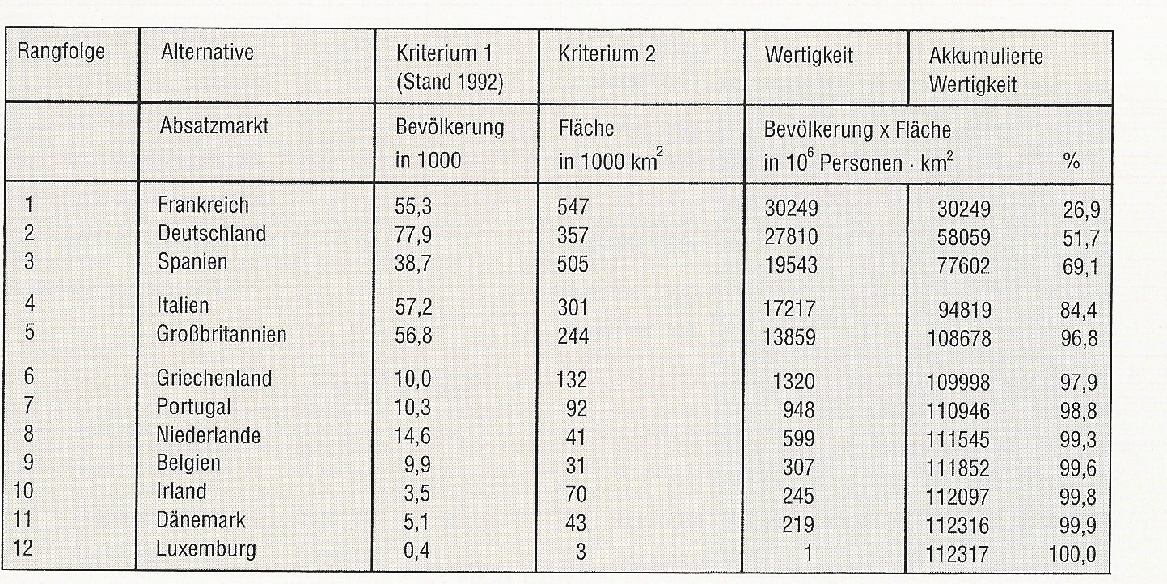
Projektunterstützung
Entscheidungstechniken – ABC Analyse (3)
Notes:
Beispiel in ABC.xls - Absatzmarktbeurteilung

Slide 50
Projektunterstützung
Arbeitstechniken - Kommunikationstechniken
Diskussionstechniken
Präsentationstechniken
Bewertungstechniken

Slide 51
Projektunterstützung
Kommunikationstechniken – Diskussionstechniken (1)
Regeln
  Jede Diskussion sollte von einem Moderator geführt werden
  Kein Teilnehmer sollte länger als eine bestimmte Zeit ununterbrochen sprechen (z.B. 30sec)
  Nach 2 Stunden sollte eine kurze Erholungspause eingelegt werden
  Zwischenergebnisse sollten auf Flipcharts, Wandtafeln oder Folien laufend festgehalten werden
  Alle Teilnehmer sollten sich zu jeder Zeit gegenseitig im Gesichtsfeld haben
  Ein Protokollführer hat das Besprechungsergebnis schriftlich zu fixieren

Slide 52
Projektunterstützung
Kommunikationstechniken – Diskussionstechniken (2)
Die Aufgaben des Moderators
  Hinlenken auf das Diskussionsziel
  Vermeiden von Abschweifungen
  Aufzeigen von Konflikten
  Aufbrechen von Denkblockaden
  Anregen neuer Gedankenansätze
  Unterbrechen von Dauerrednern
  Abblocken von „Killerphrasen“
  Hervorheben von guten, aber „weggedrückten“ Beiträgen
  Auflockern verhärteter Fronten
  Visualisieren von Diskussionsbeiträgen
  Zusammenfassen von Zwischenergebnissen

Slide 53
Projektunterstützung
Kommunikationstechniken – Diskussionstechniken (3)
Transparenzfragen
  Erwartungsabfrage
    Was erwarten Sie von dem heutigen Tag?
  Problemabfrage
    Mit welchen Problemen haben wir es bei unserem Thema zu tun?
  Tätigkeitsabfrage
    Welche Tätigkeiten sind zur vorliegenden Problemlösung notwendig?
  Stimmungsabfrage
    Was stört Sie momentan am Verlauf der Diskussion?
  Bewertungsabfrage
    Wie bewerten Sie die vorgeschlagenen Alternativen?
  Erfüllungsabfrage
    In welchen Punkten hat der heutige Tag Ihre Erwartungen erfüllt und in welchen nicht?
Notes:
Um Klarheit über den Zustand der Diskussion zu erhalten, stellt der Moderator sog. Transparenzfragen

Slide 54
Projektunterstützung
Kommunikationstechniken - Präsentationstechniken
Ein Bild sagt mehr als 1000 Worte
  Flipchart
  Overhead-Projektor
  Wandtafel
  Notebook
Regeln
  Einheitliches Erscheinungsbild
  große leserliche Schrift
  Schrift möglichst in Druckbuchstaben
  Grafiken nicht überladen
  Einfache und aussagekräftige Symbole
  Keine unverständlichen Abkürzungen

Slide 55
Projektunterstützung
Kommunikationstechniken – Bewertungstechniken
Punkteverfahren
  Jeder Teilnehmer erhält Klebepunkte, die er dann auf die Problemlösungen seiner Wahl klebt
Schiedsrichterverfahren
  Beurteilung der Problemlösungen mit Wertung (0=unwichtig,..,5=sehr wichtig)
Auswahlverfahren
  Mischung aus Punkte- und Schiedsrichterverfahren
Beurteilungsverfahren
  Je Kriterium eine 5-stufige Plus/Minus-Beurteilung (++,+,0,-,--)

Slide 56
Projektunterstützung
Arbeitstechniken - Zeitplanungstechniken
Feste Termine wie
  Besprechungen
  Ablieferungen
  Urlaub
Aufgaben wie
  Vorbereitung einer Präsentation
  Durchführung einer Untersuchung
  Literaturrecherche
Notes:
Nicht termingebundene Aufgaben

Slide 57
Projektunterstützung
Arbeiten im Team (1)
Vorzüge
  Breitere Wissensbasis
  Nutzung von Synergien
  Gesicherter Informationsfluss
  Stärkere Leistungsbereitschaft (Motivation)
  Bessere Durchsetzungsfähigkeit
  Tragfähigere Entscheidungen
Notes:
Synergie = Energie, die für den Zusammenhalt und die gemeinsame Erfüllung von Aufgaben zur Verfügung steht
Team muss zusammenwachsen
Abtastphase (Forming)
Konfrontationsphase (Storming)
Organisationsphase (Norming)
Arbeitsphase (Performing)

Slide 58
Projektunterstützung
Arbeiten im Team (2)
Grundregeln
  Anerkennung geben
  Beiträge fordern
  Gemeinsam handeln
  Eigene Meinung offen äußern
  Ziel im Auge behalten
  Konflikte ausdiskutieren
  Aufmerksam zuhören
  Kritik akzeptieren
Notes:
Teamsprecher = Primus inter pares

